Slide 1
әл - Фараби атындағы Қазақ Ұлттық Университеті
Биология және биотехнология факультеті
14 дәріс :Иммундық тапшылық

Slide 2
Жоспар
Кіріспе
Негізгі бөлім
Иммунды тапшылық жағдайға сипаттама
Иммундық тапшылық жағдайының түрлері
Иммундық тапшылық жағдайының жіктелуі
Иммундық жүйеге әсер ететін сыртқы орта факторлары
Иммунды токсикологиялық компаненттермен шақырылатын иммунды бұзылыстар
Иммунды жүйеге экологиялық фактордың әсері

Slide 3
Иммунитет туралы түсінік
Иммунитет- бұл организмнің бөтен заттардан (микробтар, вирустар,немесе олардың органикалық заттары,организмнің өзінде паталогияға ұшыраған жасушалары т.б) өзін қорғау реакциясы.
Immunio- латын тілінен аударғанда бекітемін, қорғаймын деген мағына береді.

Slide 4
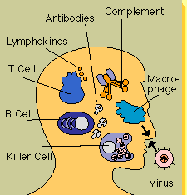
Жасушаның иммундық жүйесі:
Бағаналы жасуша
B-лимфоцит
T-лимфоцит
НҚ
Макрофаг
интерлейкин

Slide 5
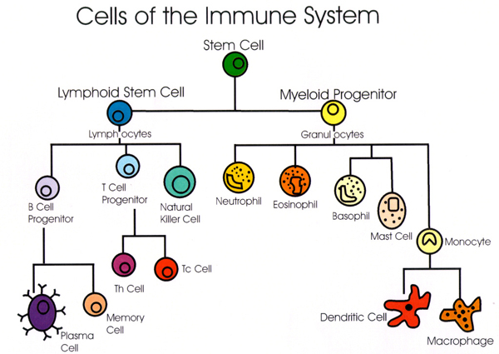
Иммундық жүйені реттеуге қатысатын жасушалар

Slide 6
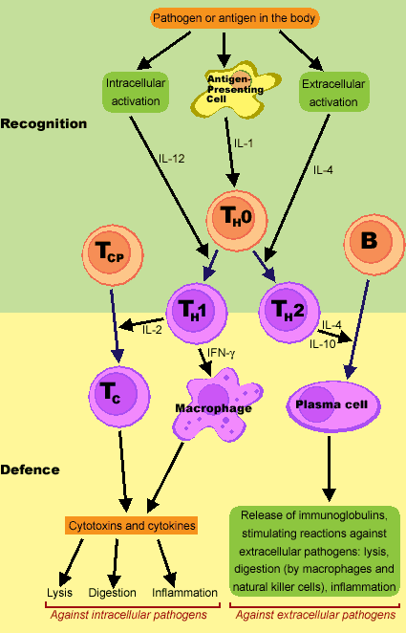
Торша аралық коперация туралы түсінік

Slide 7
Иммундық жүйеге әсер ететін факторлар:
Климат-географиялық
Әлеуметтік
Экологиялық(физикалық,химиялық,биологиялық)
Медициналық(әртүрлі дәрілік препараттар қолданғанда,стресс,операциялық жағдайлар)

Slide 8
Климат-географиялық факторларға:температура,ылғал,сәуле-лік радиация,ұзақ күн сәулесі жатады.Мысалы фагоцитарлық реакция және терілік аллергиялық проба көбіне солтүстік аймақтың тұрғындарында оңтүстікке қарағанда жиірек кездеседі.
Әлеуметтік фактордың иммундық жүйеге әсері –тамақтану жағдайына,тұрмыс жағдайына ,мамандығына байланысты болады.

Slide 9
Иммундық жүйенің бұзылыстары
Иммуножеткіліксіздік
Аутоиммунды аурулар
Аллергиялық аурулар
Первичные
Вторичные
инфекция
Ісік полип, кисты
1.СКВ
2. Ревм. артрит
3. СД
4. Заболевания щит. железы
5. Заболевания почек
1. Бронхиальная астма
2. Отек Квинке
3. Атопический дерматит
4. Крапивница,

Slide 10
Иммунды тапшылық жағдай
Иммунды тапшылық жағдай дегеніміз-иммундық жауап механизмдерінің бір немесе бірнеше ақаулығына байланысты өзгеретін иммундық статус.Организмнің клеткалық және гумаральдық белсенділігінің төмендеуінен пайда болады.ИТЖ-жағдайының қалыптасу түрлері:
Физиологиялық
Біріншілік (тұқым қуалайтын)
Екіншілік (Жүре пайда болған)

Slide 11
Иммунды тапшылық жағдайдан иммунокомпетентті жүйенің жасушаларының зақымдалуларына байланысты 4- топқа бөлінеді:
1 Т-тәуелді клеткалық иммунитеттің зақымдалулары
2 В-тәуелді гумаральдық иммунитеттің зақымдалуы
3 А-тәуелді немесе фагоцитоз жүйесінің зақымдалулары
4 Комбинирленген клеткалық және гумаральды иммунитеттің зақымдалуы

Slide 12
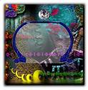
Физиологиялық иммунды тапшылық жағдай түрлері:
Туа пайда болған
Екі қабат кезінде
Қартайған шақта

Slide 13
Туа пайда болған иммунды жеткіліксіздік
Дені сау бала туылғанда оның қанының құрамында анасының IgG және аз деңгейде IgG,IgM,IgA кездеседі.Иммуноглобулин анасынан беріледі яғни әртүрлі микробқа және антигендерге қарсы антидене түзіледі.кейін анасының иммуноглобулині біртіндеп төмендейді,туылған соң 2-3 айында максимальды дефицит байқалады.Осыған байланысты балада меншікті иммуноглобулин деңгейі қанда біртіндеп көбейе бастайды.IgМ саны баланың бір жасында қалыпты деңгейге келеді.6-8 жаста IgG1 жәнеIgG4 ,10-жаста IgG, 12 жаста-IgG2 пайда болады.Ал IgE қалыпты консентрациясы туылғаннан кейінгі 10-15 жаста қалыптасады.Ал секреторлы IgA туа жоқ болады ол бала туылғаннан соң 3-айда қалыптасады.Секреторлы IgA-ның оптимальды консентрациясы 2-4 жаста қалыптасады.Плазмалық IgA-ның деңгейі 10-12 жаста қалыптасады.Ал туа пайда болған иммуножеткіліксіз кезінде перифериялық қанда лимфациттердің құрамы жоғарылайды бірақ оның активтілігі төмен болады.Фагацитоз және комплемент жүйесі төмендейді.

Slide 14
Қартайған шақтағы ИЖ
Қартайған шақтағы иммуножеткіліксіздіктің даму себебі-гумаральдыжәне клеткалық жүйенің белсенділігінің төмендеуіне байланысты. Қартайған шақта перифериялық қанда лимфоциттердің жалпы саны төмендейді. Т және В лимфоциттердің белсенділігі төмендейді.Қартайған шақта көбінесе IgM өндіріледі.IgA ,IgG бірден төмендейді.IgE синтезі жоғарылайды ол атопиялық аллергиялық реакцияларға байланысты.Макрофагтың фагоциттік белсенділігі тежеледі, нейтрофил комплемент белсенділігі төмендейді және қан сары суында лизоцимнің бактериоциттік белсенділігі төмендейді.

Slide 15
Екі қабат кезіндегі ИЖ
Екі қабат кезіндегі ИЖ- Т және В лимфоциттің белсенділігінің төмендеуіне байланысты.Біртіндеп С3-комплементтің белсенділігі жоғарылайды ол бауырдағы плаценталық стероидтардың синтезіне байланысты келеді.

Slide 16
Біріншілік иммунологиялық жеткіліксіздік
Біріншілік иммуножеткіліксіздік- иммундық жүйеге жауапты бақылаушы гендердің дефектісі қамтамасыз ететін тұқымқуалайтын ауру. Клиникалық сиптоматика және адекватты лабораториялық анализ лимфоцитті дәрежедегі патологияға және лимфоцитті емес механизмдік патологияға дифференцировка жасауға рұқсат беріледі.

Slide 17
Біріншілік иммунологиялық жеткіліксіздік түрлері
Иммуноглобулин
Жеткіліксіздігі
А) брутондық Х-өрімді
Агаммаглобулинемия
Б)Иммуноглобулин А
жеткіліксіздігі
Т-лимфоцит дефектісі
А) “жалаңаш лимфоцит”
Синдромы
Б) Ди Джорджи
В) Х-өрімді лимфопроли-
Феративтік синдром
Комплементтік жүйенің
дефектісі
А)комплементтің
компоненттік дефициті
Б)Лектинмен маннозаны
байланысмтырушылардың
дефициті
Фагоцитоз дефектісі
А)Созылмалы
Гранулематоздық ауру

Slide 18
Иммунитеттің клеткалық жүйесінің бұзылыстары
Иммундық жүйенің клеткалық звеносының зақымданулары Т-лимфоциттердің әртүрлі этапындағы өзгерістерге яғни дін клеткалары мен субпопуляцияларының бұзылыстарына негізделген.Иммундық жүйенің клеткалық звеносының бұзылуларынан әртүрлі инфекциялық аурулар дамиды;тыныс алу жолында, зәр-шығару,қимыл-қозғалыс,АІТ-да дамиды және созылмалыгенерализацияланған кандидоз дамиды.Кандидоз-ауыз қуысының шырышты қабатында,немесе теріде дамиды.Кандидоз өмірінің алғашқы айында стоматит, дерматит, миндалинаның гиперплазиясымен фурункулез, кариес, бронх-өкпелік патологиямен көрініс береді және сілекейде IgA-ның құрамы жоғарылайды.

Slide 19
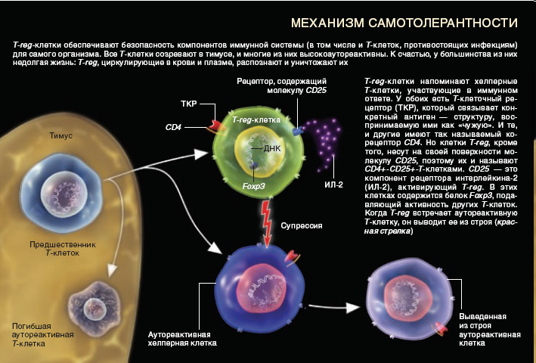
Иммунитеттің клеткалық жүйесінің бұзылыстары

Slide 20
Т –клеткалық иммунды жүйе бұзылыстары
Ди Джорджи синдромы- айырша және қалқанша маңы безінің гипо және аплазиясынан туындайтын паталогиялық үрдіс.Ауру эмбрионалдық даму кезінде 3-4 аумақта жұтқыншақ қалтасының эпителиінің дифференцировкасының бұзылуынан дамиды.Перифериялық қанда лимфоцит төмендейді, бірақ гуморальды антидене синтезі бұзылмайды бірақ дін клеткаларынан Т-лимфоциттердің дифференцировкасы өзгеріске ұшырайды.Балаларда бұл синдром тері трансплантациясы кезінде байқалады.Клиникалық көріністері;
-гипокальциемия, судорог,кандидомикоз көріністері байқалады,тыныс алу және зәр-шығару жолдарының инфекциясы, асқазан қимыл-қозғалысының бұзылыстарымен жүреді.

Slide 21
Лимфоцитарлы дискинезия
2. Лимфоцитарная дисгенезия (синдром Незелофа) – айырша безде және лимфалық түйінде Т- жүйенің сандық және сапалық жеткіліксіздігінен атофияға ұшырауы.Иммундық жүйенің клеткалық жүйесі мүлдем жойылады.Қан сары суында иммуноглобулиндер саны қалыпты болады.Баланың дамуы тежеледі,теріде және ішкі мүшелерде септикалық үрдістер іріңді-қабынулық ошақтар қалыптасады.Перифериялық қанда лимфоцит құрамы төмендейді,лимфоциттің бласттрансфармация реакциясы бірден төмендейді,периферилық қанда иммуноглобулиндердің барлық класы қалыпты.Балалар көбіне өмірінің алғашқы айында сепсиске ұшырайды.

Slide 22
В-гуморальдық иммундық жүйе бұзылыстары
1. Біріншілік агаммаглобулинемия – Брутон ауруы. В клетканың алғышарты В лимфоциттің зақымдалуы байқалады. Тек қана балалар ғана ауырады.Баланың қанының құрамында агаммаглобулинемия байқалады,2 гр/л .Нәтижесінде баланың шартты потогенді бактерияға, саңырауқұлаққа резистенттілігі төмендейді.Көбіне тері жамылғысының және шырышты қабаттардың, паренхиматозды мүшелерде іріңді-қабынулық процестер дамиды.

Slide 23
Селективті иммуноглобулин жеткіліксіздігі-IgG,IgA синтезінің селективті жеткіліксіздігінен дамиды.Оның негізінде В- лимфоцит субпопуляциясының дамуының жеткіліксіздігі дамиды.
IgG субкласының жеткіліксіздігі- қанда IgG төмендейді.IgG2 дефициті 50% науқастарда біріншілік иммунотапшылық жағдайда кездеседі.ересектерде созылмалы пневмонияда ,мальабсорбция синдромында кездеседі.

Slide 24
Фагоцитоз жүйесінің жеткіліксіздігі
Фагоцитарлық жеткіліксіздік даму механизиі бойынша 3-ке бөлінеді:
Лейкопениялық – пролиферациялы процесиің немесе моноцитоз кезінде(иондық сәлелендіру,токсиндер ,цитостатиктер)және миелоидты дін клеткаларының дифференцировкасының тұқымқуалаушылық жеткіліксіздігі кезінде байқалады.
Дисфункционалдық – Фагоцитоздың әртүрлі этапындағы бұзылыстар немесе фагоцитоздың қозғалысының ,адгезиялық қабілетінің,антигенді тану қабілетінің бұзылыстары болв\ып табылады.
Дисрегуляторлық-фагоцитарлық реакцияның әртүрлі этапындағы биологиялық активті заттардың(нейромедиатор,гормон,простогландин,биогенді аминдер,пептидтер ) регулияциясының бұзылыстарынан дамиды.

Slide 25
2-шілік иммуножеткіліксіздік
иммундық жүйенің дисфункциясы; организмге ауыр жүйелі патогенді әсері бар. Түрлері:
Созылмалы шаршау синдромы
АИВ-инфекциясы және ЖИТС

Slide 26
Екіншілік имуножеткіліксіздік-екі формасы бар;
Индуцирленген-негізгі себеп рентгендік сәулелендіру,цитостатиктермен емдеу,травма,диабет,бауыр аурулары,қатерлі ісік
Спонтанды-бронх-өкпелік аппараттың инфекциялық қабынулық аурулары,несеп-жыныс және АІТ-ның ,көздің терінің зақымдануларынын дамиды

Slide 27
Дұрыс тамақтанбағандықтан дамитын иммунотапшылық жағдай
Гормондардың синтезделуіне қажетті микроэлементтердің жеткіліксіздігінен;
Т-клеткалық жүйенің функциясының төмендеуі
Гуморальдық жауаптың бұзылуы байқалады
Витаминдердің жетіспеуінен мысалы В1-нейтрофильдің хемотаксистік қызметі төмендейді
Витамин В12 және В6 жетіспеуінен-лимфопенияжәне антидене өндірілуі төмендейді
Фолий қыщқылының жетіспеуінен –фогоцитоздың бактериоциттік қабілеті төмендейд
Гипергликемия-фагоцитоздың бұзылыстарын тудырады
Гипогликемия-инфекциялық қабынулық ауруларды тудырады

Slide 28
Иммунды жеткіліксіздік жағдайға күмәнданатын себептер
Инфекцияның қайталануы
Ұзақ уақыт субфлебрит
Үнемі шаршау және еңбекке қабілеттіліктің төмендеуі
Персистеуші лимфоаденопатия
Антибактериялды терапияға жауаптың жойылуы

Slide 29

Диагностика-қандағы негізгі көрсеткіштерге байланысты лимфопения,сарысуда IgA,IgM төмендейді.Қазіргі таңда иммунофлуоресценция әдісі бойынша лимфоцит клондарын анықтауға мүмкіндік бар.Қанда лимфоцит блосттрансфармайиясы төмендейді теріден проба жасайды туберкулинге,динитрохлорбензол.

Slide 30
ИТ- жағдай иммундық деңгейінің төмендеуі.Иммундық деңгейінің төмендеуі-генетикалық жағдайға немесе сәулелік иондағыштың әсері, химиялық заттарға,ВИЧ-инфекция қоздырғышы,герпес вирусы, хламидия, уреплазма,микоплазма,ісіктік процестерге байланысты болады.Осыған байланыстарға иммунотерапия қолданылады.Иммунотерапия-бұл емдеу әртүрлі инфекцияларға(гонорея,сифилис,хламидиоз,уреоплазма,микоплазмоз).Иммунитетті жоғарылату мақсатында профилактика ретінде әртүрлі иммундық препараттар-вакцина,қан сарысуы,гамма және иммуноглобулиндер,синтетикалық және табиғи дәрілер қолданылады.

Slide 31

Қорытынды
ИТЖ-иммундық жүйенің әлсіріреуі нәтижесінде пайда болатын процесс.Қазіргі таңда екіншілік ИТЖ жиірек кездесуде мысалы 50-75% комбинирленген ИТЖ,20%-клеткалық иммунитет жеткіліксіздігі,18%-фагоцитоз жеткіліксіздігі,2%-комплемент жүйесінің жткіліксіздігі кездеседі.

Slide 32
Қолданылған әдебиеттер
1. Гришина Т. Ю., Станулис А. И., Жданов А. В., Хаев А. В. Лечение гнойно-септических осложнений у больных диабетом // Аллергия, астма и клиническая иммунология. 2000. № 1. С. 47-48.
2. Карсонова М. И., Пинегин Б. В., Хаитов Р. М. Иммунопрофилактика и иммунотерапия хирургических инфекций // Практикующий врач. 1998. № 12. С. 9-12.
3. Латышева Т. В., Сетдикова Н. Х. Эффективность полиоксидония при некоторых формах первичных иммунодефицитов (ОВИН) и вторичных иммунодефицитных состояниях // Аллергия, астма и клиническая иммунология. 2000. № 1. С. 41-43.
4. Лусс Л. В. Полиоксидоний в общеклинической практике // Аллергия, астма и клиническая иммунология. 2000. № 1. С. 21-41.
5. Петров Р. В. Я или не Я. Иммунологические мобили. М.: Молодая гвардия, 1987.
6. Петров Р. В., Хаитов Р. М., Некрасов А. В. и др. Полиоксидоний - иммуномодулятор последнего поколения: итоги трехлетнего клинического применения // Аллергия, астма и клиническая иммунология. 1999. № 3. С. 3-6.
7. Пинегин Б. В. Полиоксидоний — новое поколение иммуномодуляторов с известной структурой и механизмом действия // Аллергия, астма и клиническая иммунология. 2000. № 1. С. 27-28.
8. Полосин А. В. Иммуномодулятор полиоксидоний — перспектива в лечении хронических урогенитальных инфекций//Аллергия, астма и клиническая иммунология. 2000. № 1. С. 45-46.
9. Хаитов Р. М., Пинегин Б. В. Иммуномодуляторы и некоторые аспекты их клинического применения // Клиническая медицина. 1996. № 8. С. 7-12.
10. Хаитов Р. М., Пинегин Б. В., Андронова Т. М. Отечественные иммунотропные лекарственные средства последнего поколения и стратегия их применения // Лечащий Врач. 1998. № 4. С. 46-51.
11. Хаитов Р. М., Пинегин Б. В. Вторичные иммунодефициты: клиника, диагностика, лечение // Иммунология. 1999. № 1. С. 14-17.
12. Хаитов Р. М., Пинегин Б. В. Современные представления о защите организма от инфекции // Иммунология. 2000. № 1. С. 61-64.
13. Хаитов Р. М., Пинегин Б. В. Основные принципы иммуномодулирующей терапии // Аллергия, астма и клиническая иммунология. 2000. № 1. С. 9-16.
14. Хоменко А. Г. Туберкулез вчера, сегодня, завтра//Проблемы туберкулеза. 1997. № 5. 9-11.

